Slide 1
Капсулы с водой
Докладчик: Шевелев Арсений
Должность докладчика: Реализатор

Slide 2
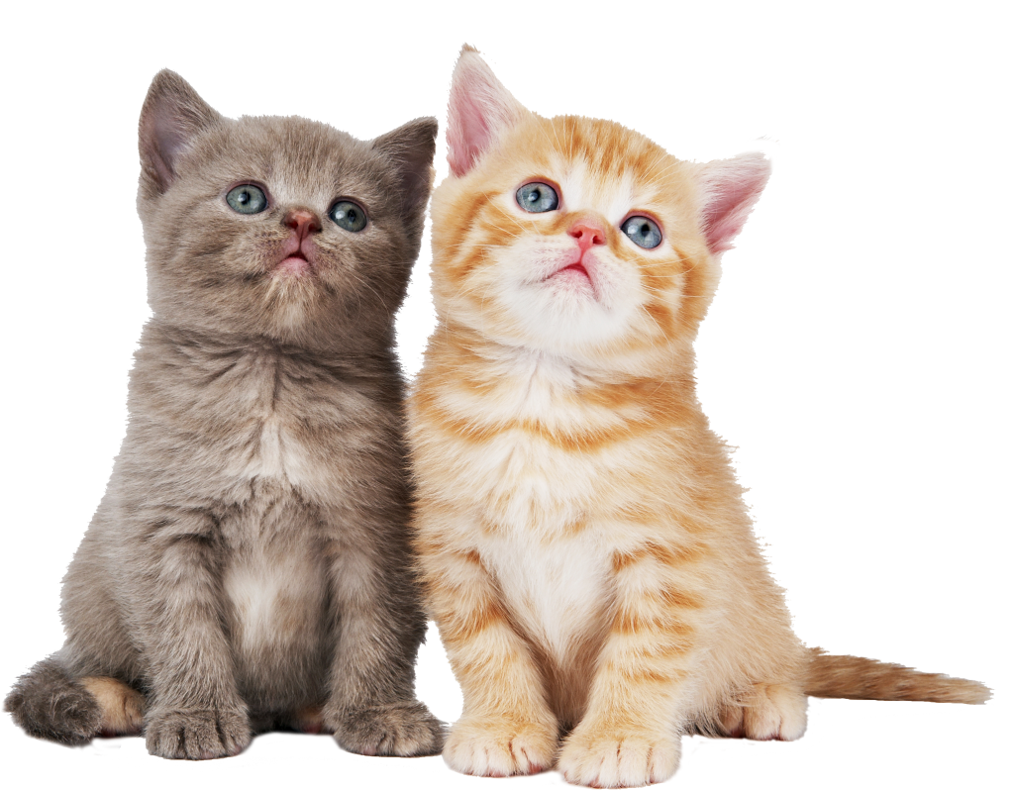
Что делает проект?
Суть нашего проекта заключается в создании капсул с водой, которые животные смогут принимать, когда у них отсутствует доступ к воде. Пока что наш проект находится на стадии чётко выявленной проблемы и сформулированного решения, то есть на стадии идеи.

Slide 3
Проблема
Мы выделили несколько проблем, которые решает наш проект:
Проблема недостатка витаминов в организмах животных
Проблема истощения животных в заповедниках и цирках
Обезвоживание у животных во время ЧС
Вид животного | Животное | Недостаток
Домашние | кошки и собаки | витамина D, эссенциальных жирных кислот (Омега-3 и Омега-6), тиамина и витамина Е
Сельскохозяйственные | коровы, овцы и свиньи | витаминов А, D, Е, группы В и витамина К
Год | Количество пожаров | Площадь пожаров (Гектар)
2017 | 100 | 592,7
2018 | 92 | 1140,3
2019 | 105 | 2448,2
2020 | 78 | 625,5

Slide 4
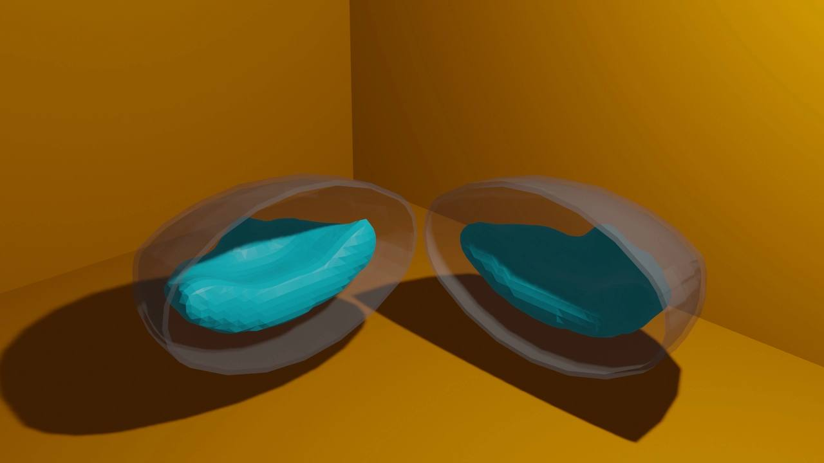
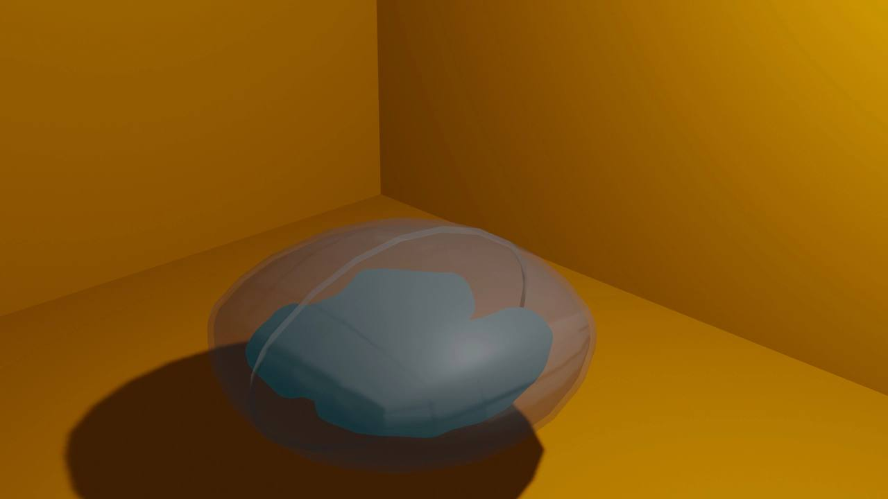
Решение
Нашим решением данных проблем является капсула с водой
Вид капсулы (Образец)

Slide 5
Материалы
Материалы | Плюсы | Минусы
Целлюлоза | Нормализация работы пищеварительной системы Улучшение состояния кожи Нет калорий | Могут возникнуть проблему с пищеварительной системой
Агар-агар | Нормализует микрофлору кишечника Эффективно побеждает патогенные инфекции | Может становится причиной аллергической реакции
Желатин | Выводит токсин из организма Укрепляет иммунитет Снижает вероятности развития различных инфекций | Могут возникнуть проблему с пищеварительной системой
Пектин | Повышает иммунитет Благотворно влияет на сердечно-сосудистую систему Профилактика от развития онкологических заболеваний | Снижает усваеваемость полезных макро и микроэлементов
Изолят соевого белка | Стимулирует выведение из организма солей тяжелых металлов и радионуклидов | Препятствует усвоению питательных веществ

Slide 6
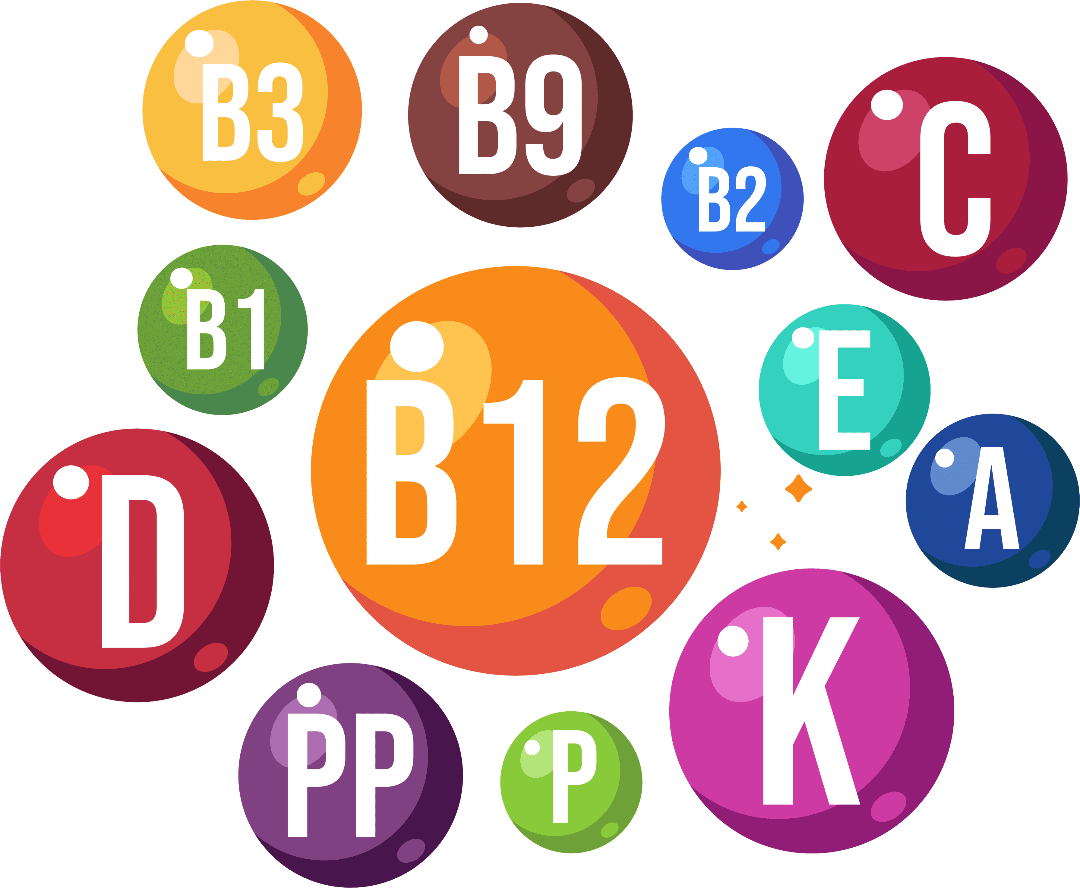
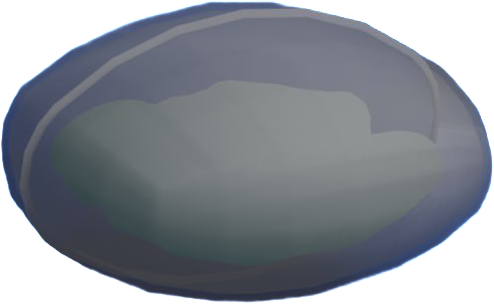
Три вида ароматизированных капсул:
С чистой водой
С витаминами
С питательной водой

Slide 7
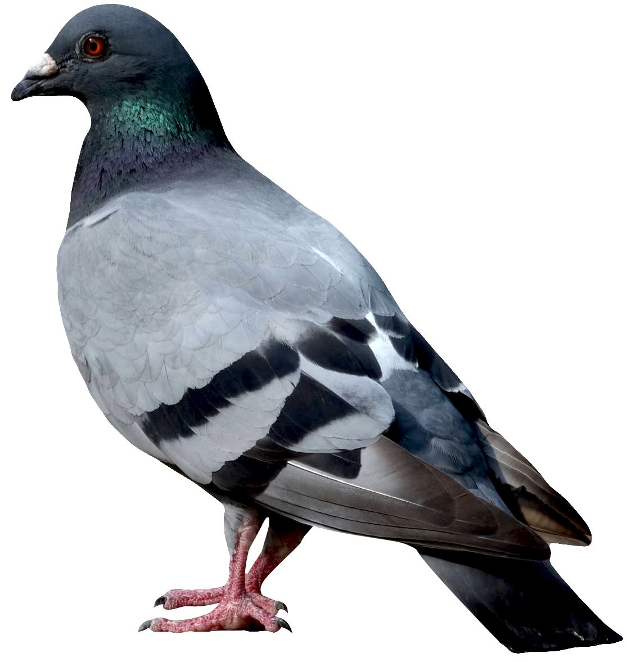
Рынок
Сформулированная целевая аудитория:
Различные спасательные службы, МЧС, волонтёры, зоозащитники
Волонтёрские компании для животных в Тюмени: 10 организаций
Заповедники в Тюменской области: 4 заповедника
Станции МЧС в Тюмени: 5 станций

Slide 8
Рынок
Волонтёрские компании для животных в Тюмени:
ЗооДом72 ул. Анатолия Секисова, 27
Гранд Таврическая ул., 9Б
Ковчег ул. 50 лет ВЛКСМ, 15, корп. 1
BookingCat ул. 50 лет Октября, 74/3
Кинологический городок Тюмень, микрорайон Гилёво, Вербная улица
Кинолог Детамори ул. Республики, 250А
МКУ Леспаркхоз Кедровая улица, 133/1
Гостиница для животных ул. Дружбы, 60
Лучший друг ул. Голышева, 1/1
Модные кошки Широтная ул., 112, корп. 2
Станции МЧС в Тюмени:
Максима Горького, 72
Энергетиков, 37а
Московский тракт, 39
​Улица Калинина, 54
Улица Володарского, 45
Заповедники в Тюмени:
Гыданский заповедник
Верхнетазовский заповедник
Юганский заповедник
Малая Сосьва

Slide 9
Конкуренты
Продукт | Достоинства | Недостатки
Наши капсулы | Компактность Экологичность Экономичность Практичность Подходит для ЧС | Одноразовость
Ведро с водой | Простота Экономичность Многоразовость | Неудобство транспортировки Размеры Не подходит для ЧС
Шприц с водой | Простота Многоразовость | Не подходит для ЧС
Кормушка с водой | Удобство Многоразовость Подходит для ЧС | Неудобство транспортировки Стоимость

Slide 10
Экономика
На производство 263-265 капсул за 12 часов на одном рабочем месте будет потребляться 13,2кВтч, по цене-17₽ ( за 1кВтч) Оператор по производству мягких желатинновых капсул-71000 ₽ Оборудование для производства(обычное, шт) 2700тыс-3600тыс₽ Автоматическая линия для изготовления пустых мягких желатиновых капсул(шт) – 6750тыс-9000тыс ₽ Одна пустая капсула стоит 20₽ Литр воды 20₽ Объем капсулы составляет 75см^3 Получаем 13 капсул из одного литра воды Итого: 1 капсула стоит 50₽( с учётом затрат на электроэнергию и наш процент за производство) Чистая цена капсулы:30₽

Slide 11
Стратегия развития
До января 2024 года:
представить полностью сформулированное решен
участие во всех акселераторах
До мая 2024 года:
изготовить прототип продукта
тестирование прототипа продукта
До 2025 года:
популяризировать наш продукт в регионах страны
пустить наш продукт в массовое производство
повысить технологичность его производства

Slide 12
Команда
Веснин Владислав Станиславович
Лидер/Генератор идей
Антонов Александр Андреевич
Проектировщик/Координатор
Гумерова Даяна Дамировна
Исследователь/Мотиватор
Шевелев Арсений Сергеевич
Докладчик/Реализатор

Slide 13
Контакты
Веснин Владислав Станиславович
Тел: 89923110500
E-mail: vesnin.vladislav@gmail.com
Антонов Александр Андреевич
Тел: 89125294348
E-mail: antonov15alex2005@gmail.com
Гумерова Даяна Дамировна
Тел: 89821316004
E-mail: dayankaobezyanka@yandex.ru
Шевелев Арсений Сергеевич
Тел: 89825811944
E-mail: shevelv05@list.ru
При поддержке:
Ветеринарная клиника «Добрый Айболит»
ул. Щербакова, 120/2
ул. Дружбы, 73
dobriyaibolit.ru

